Slide 1

Templates para atividades práticas Adaptado

Slide 2

Stakeholders
Gerentes, funcionários e consumidores de:
Pesque e pague
Campings
Vigilância sanitária

Slide 3
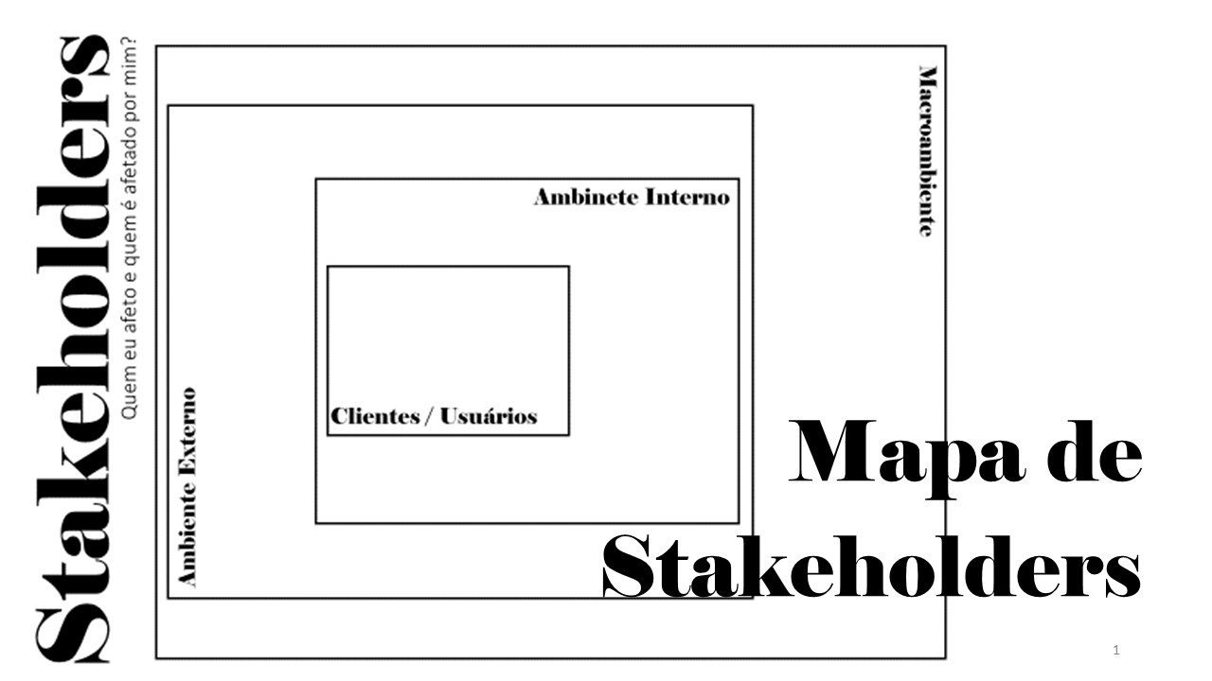
Santa Catarina
Chapecó
Gerentes
Funcionários
Consumidores
Pesque e pague
Campings

Slide 4

Observações
Necessidades:
Restrições:
Dificuldades:
Ferramentas
Software
Hardware
Conhecimento
Regulamentos Sanitários
LGPD
Conectividade
Escalabilidade
Complexidade Técnica
Falta de Integração
Capacitação
Padrões:
Adaptações:
P.O.O.
SQL
Sistema para pesque e pague
Sistema para campings
Sistema para restaurantes
Sistema para food service
Problemas:
Falta de recursos
Falta de conhecimento
Falta de demandante
Relacionamentos:
Idealizadores
Desenvolvimento
integrações

Slide 5

Empatia
Sentimentos:
Expectativas:
Medos:
Empolgação
Indecisão
Alta Expectativa
Ganhar dinheiro
Solucionar os Problemas
Concluir o Projeto
Perder o time e outro concorrente roubar ideia
Perder demandante
Não atender ao prazo
Tomadas de Decisão:
Aspirações:
PostgreSQL
Linguagens possíveis: Kotlin, Flutter e JavaScript
Aplicativo Simplificado
Aumentar demandantes
Aumentar recursos
Pensamentos:
Ideia Promissora
Dificuldade por falta de conhecimento
Desenvolvimento junto de grande aprendizado
Aspectos Culturais:
Prática de Pesca
Campo Rural Recreativo

Slide 6
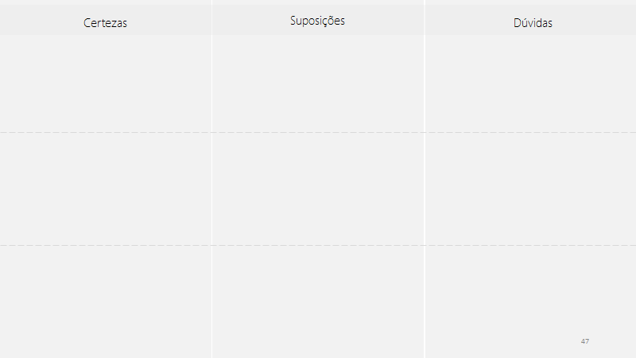
Problemas
Falta de Conhecimento
Medo devido à concorrência de mercado
Como procederemos
com o projeto sem orientação de um demandante
Oportunidades
Ganhar conhecimento de mercado
Estabelecer nome no mercado
Ser possível concluir o projeto a tempo
Informações
Informações obtidas são insuficientes para conclusão do projeto
Cerca de 60% de informações obtidas para desenvolver o projeto
Como complementar as informações de forma efetiva, referente ao nicho do estabelecimento

Slide 7
Planejamento das Entrevistas
Quais as maiores dificuldades enfrentadas pela equipe no local?
Qual sua necessidade no momento?
Que tipo de equipamento/dispositivo vocês têm disponível para utilizar a plataforma?
O que vocês esperam desse projeto?

Slide 8
Resumo da entrevista
O demandante expressou interesse em otimizar tarefas relacionadas ao atendimento aos clientes, reduzir o desperdício de papel devido à emissão de comandas físicas, bem como disponibilizar um cardápio digital e oferecer aos clientes a possibilidade de efetuar pedidos por meio de uma plataforma web.

Slide 9
Atualizar Matriz CSD
Volte para o Slide 6 e atualize as informações

Slide 10

Fatores Sociais:
Entretenimento
Alimentação
Turísmo sustentável
Fatores Geográficos:
Planície
Infraestrutura Estável
Temperatura amena
Contexto
Fatores Políticos:
Fatores Econômicos:
//////////////
///////////////
///////////////
Manutenção Preventiva
Investimento Inicial
Manutenção em estoque de peixes
Fatores Tecnológicos:
Fatores Legais:
Sociedade:
Automação de sistema de atendimento
Portabilidade para Smartphone / Computador
Desenvolvimento Web
Vigilância Sanitária (ANVISA)
LGPD
///////////////
///////////////
///////////////
///////////////

Slide 11

Concorrência:
Garçom PDV
Abrahão: cardápio inteligente
GrandChef
Mercado
Segmentos:
Alimentício
Entretenimento
Turismo sustentável
Ameaças:
Tendências:
Regulamentação da Anvisa
Forte concorrência
Marketing Fraco
Tecnologia e inovação
Consciência Ambiental
Experiência do Cliente
Soluções já existentes:
Ambiente:
Necessidades e Demandas:
Garçom PDV
Abrahão: cardápio inteligente
GrandChef
Restaurantes
Lanchonetes
Pizzaria
Gestão de Pedidos
Controle de entrada e saída
///////////////

Slide 12
Atualizar Matriz CSD
Volte para o Slide 6 e atualize as informações

Slide 13
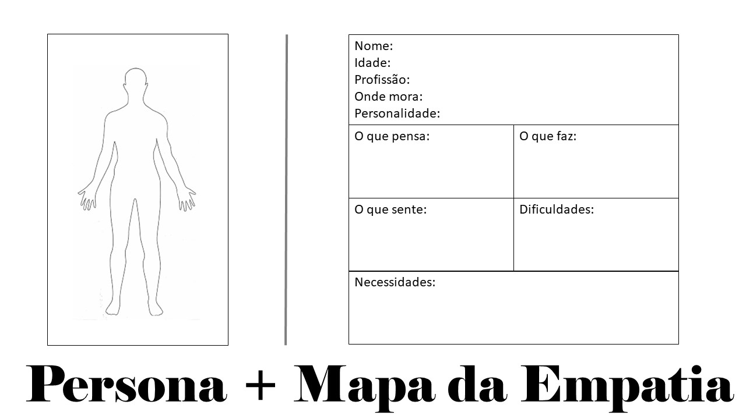
Pedro
47 anos
Gerente de camping (caça e pesca)
Chapecó (SC)
Extrovertido
Precisa atender aos clientes com excelência e praticidade, bem como manter uma relação sustentável entre seu trabalho e o ambiente.
Gerencia a equipe e as atividades do estabelecimento.
Está incomodado com as dificuldades enfrentadas ao realizar os processos manualmente.
Alto desperdício de papel, falta de praticidade e acessibilidade aos clientes.
Precisa de uma solução para atender melhor seus clientes com excelência, praticidade e acessibilidade.

Slide 14
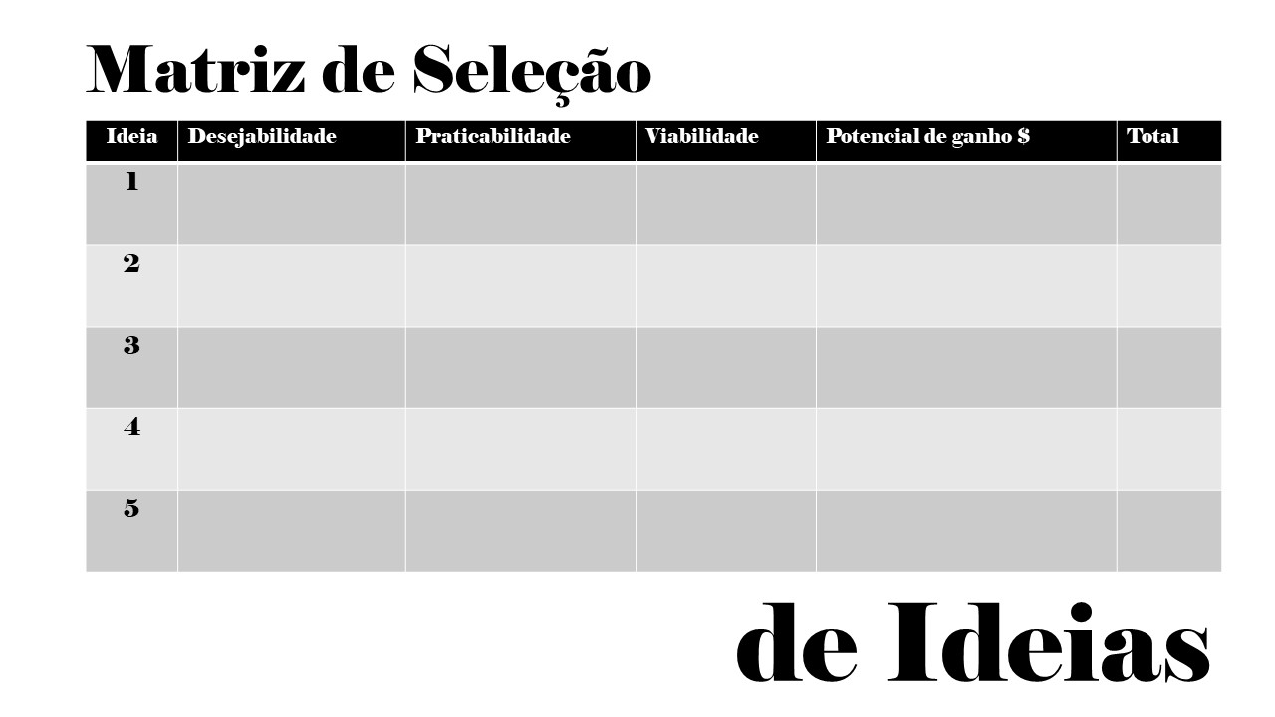
Nota: 5
Nota: 3.5
Soma: 4,25
Nota: 4.25

Slide 15
Desafio
Insight
Solução
Desenvolvimento e entrega do projeto dentro do prazo de entrega
Recursos materiais e intelectuais para desenvolver do projeto
Domínio do conhecimento necessário e equipamento necessário.
Copie as informações e cole abaixo do título e verifique o alinhamento

Slide 16
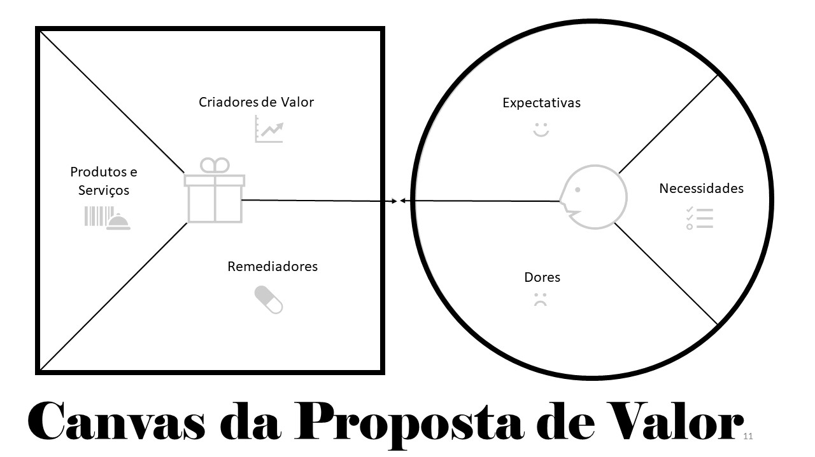
Notas:
Notas:
Notas:
Notas:
Notas:
Notas:

Slide 17
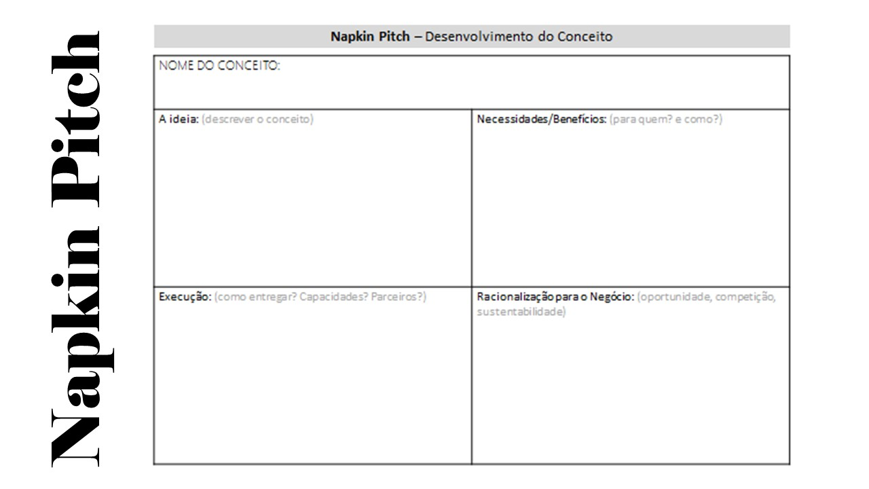
Automação Comercial e Alimenticia
O projeto visa criar uma página web para otimizar tarefas de estabelecimentos de camping e alimentação, com foco no Caça e Pesca Sítio Sottili.
O objetivo é melhorar a experiência dos usuários e simplificar as interações entre clientes e funcionários.
Uma solução que atende melhor aos clientes de cada estabelecimento, com excelência, praticidade e acessibilidade.
Também visa minimizar o desperdício de papel além de evitar a poluição de lagos e rios.
Infelizmente não disponibilizamos de parceiros ou previsão de entrega.
O projeto será desenvolvido para solucionar o problema de gestão de pedidos e acessibilidade aos clientes.
A oportunidade foi criada a partir da necessidade do demandante e o apoio da universidade ao incentivar o projeto.
Há uma alta competitividade neste mercado, pois além de proporcionar praticidade e acessibilidade, também visa a melhora para um ambiente sustentável.

